Slide 1



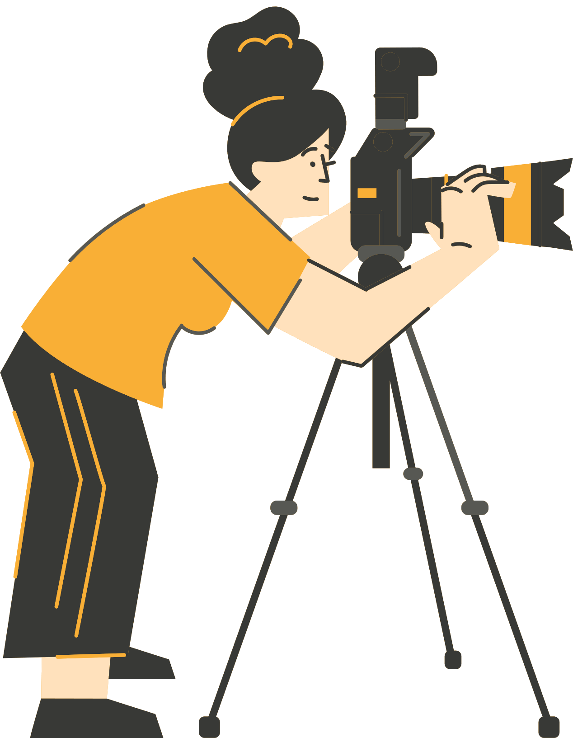




JUTUSTAMINE DIGITAALSE FOTOGRAAFIA KAUDU
WP3 Metoodika
Digitaalse fotoloo loomine ja jagamine
Rahastatud Euroopa Liidu poolt. Avaldatud vaated ja arvamused kuuluvad siiski ainult autoritele ega pruugi kajastada Euroopa Liidu ega Euroopa Haridus- ja Kultuuritegevuse Täidesaatva Agentuuri (EACEA) seisukohti. Euroopa Liitu ega EACEAt ei saa nende eest vastutada.

Slide 2
SISUKORD
Veebinar 3: Digitaalse fotoloo loomine ja jagamine
Tootmistehnikad (filmimine ja monteerimine)
Teksti, pealkirjade ja heli lisamine
Lisamaterjali kasutamine digitaalarhiividest
Eetika ja digitaalne kodanikuks olemine
Jagamisplatvormid
Hindamine ja refleksioon
Viited ja bibliograafia
Notes:
Täna keskendume oma lugude lõpetamisele ja nende vastutustundlikule avaldamisele. Töötame mitmete praktiliste tööriistadega, arutame piltide kasutamisega seotud eetikat ning uurime jagamisvõimalusi ja -platvorme.

Slide 3
THE SHOOT JUTUSTAMISE METOODIKA
See metoodika tutvustab uuenduslikku lähenemist õpetamisele, integreerides digitaalse jutustamise fotograafia kaudu. Neuroteadusele tuginedes soodustab jutustamine emotsionaalseid seoseid, muutes teabe kergemini mõistetavaks ja meeldejäävaks.
See käsitleb väljakutseid, millega seisavad silmitsi motiveerimata õpilased ja õpiraskustega õpilased, kasutades kaasaegseid tehnoloogiaid kaasahaarava ja kaasava õpikeskkonna loomiseks.
Jutustamine suurendab kaasatust, loovust ja arusaamist eri ainetes, võttes samal ajal arvesse mitmekesiseid õpivajadusi, sealhulgas õpiraskustega õpilasi.

Slide 4


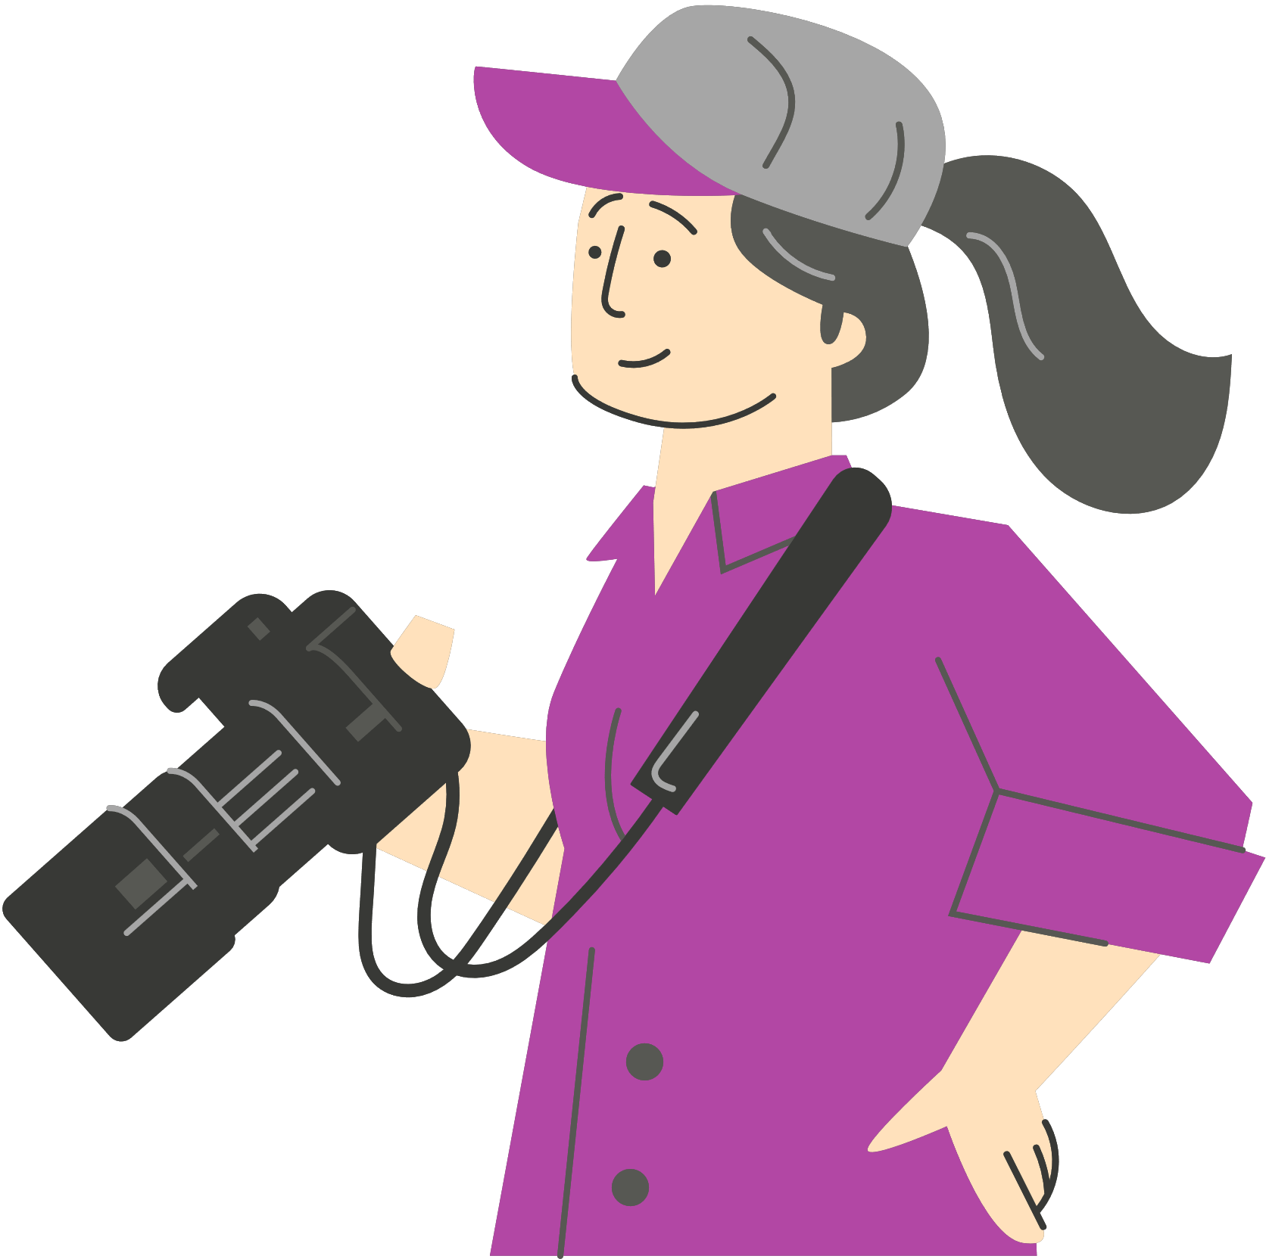
Veebinar 3: Digitaalse fotoloo loomine ja jagamine
Notes:
Tere klass! Meie kursuse viimases sessioonis uurime, kuidas luua tähenduslikke digitaalseid fotolugusid, käsitleme nende tootmistehnikaid ning mõtleme eetika üle, mis puudutab loodude loomist ja jagamist.

Slide 5
Täna käsitleme tootmistehnikaid, eetikat, lugude jagamist ning nende üle reflekteerimist.
Notes:
Senini oleme töötanud fotode, fotolugude ja stsenaariumitega ning uurinud pilte ja nende maailma. Täna arendame ja jagame oma fotolugusid! Siin muutub planeerimine reaalsuseks!

Slide 6


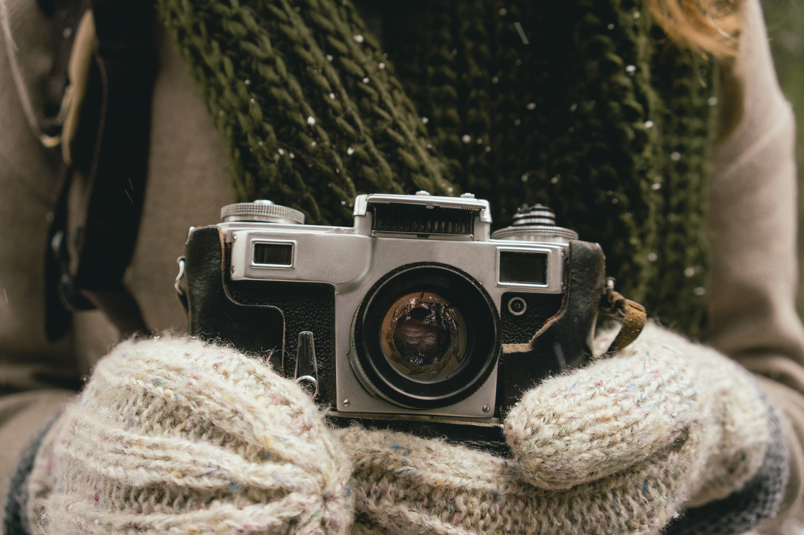
Tootmisest avaldamiseni
Pildista → Tee sihipäraselt
Monteeri → Vali ja täienda, loo järjestus, kärbi
Täienda → Lisa tekst, heli, arhiivimaterjal
Mõtle eetikale → Austus ja vastutus
Jaga → Vali platvormid ja sihtrühm
Hinda → Reflekteeri ja paranda
Notes:
See on tootmisjärjestus. Iga osa tehakse eelmise jätkuna ja see nõuab oskusi, mida me arendame. Alates piltide pildistamisest kuni monteerimise ja multimeediumielementide lisamiseni on olemas nippe, tehnikaid ja soovitusi ning kõike tehnilist saab veebist otsida. Uurime nüüd mõningaid pildistamisnippe.

Slide 7
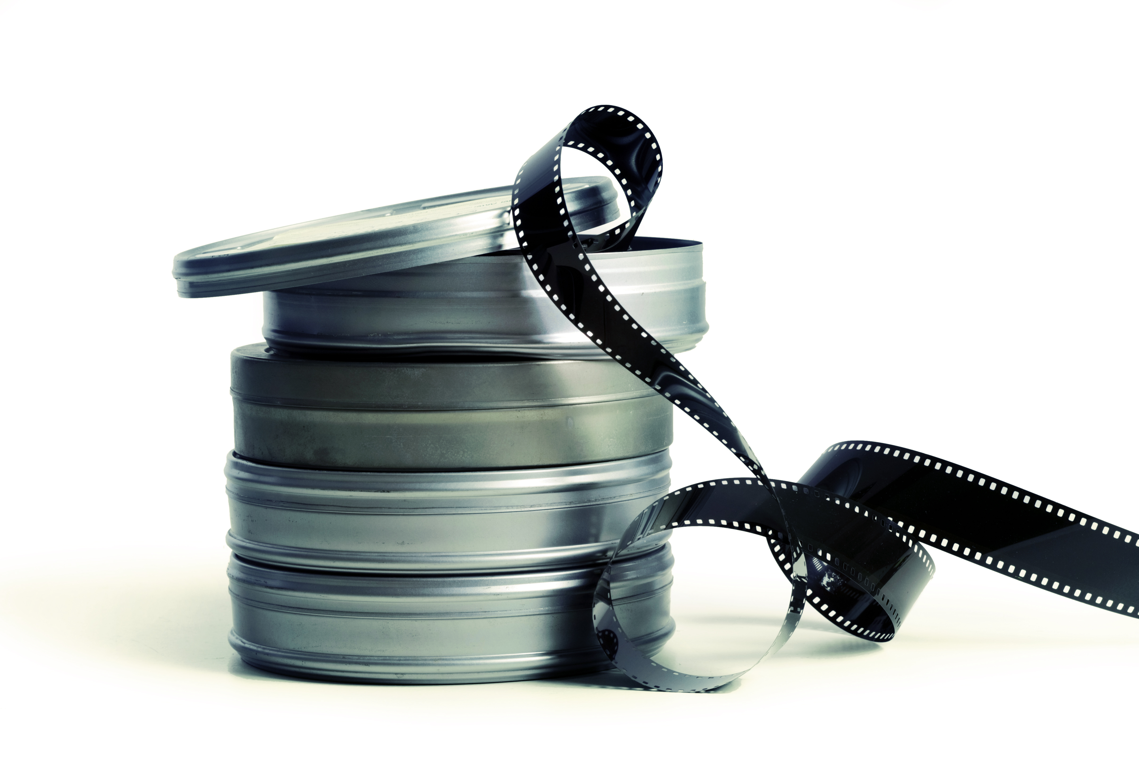
Tootmistehnikad – pildistamisnipid
Valgustus
Fookus ja selgus
Autentsed hetked
Notes:
Räägime nüüd oma loo tegelikust pildistamisest. Need on põhimõtted, mis eristavad tavalisi fotosid tõelisest jutustamisest. Mõnda neist elementidest oleme varem juba näinud, kuid vaatame need nüüd uuesti üle.

Slide 8
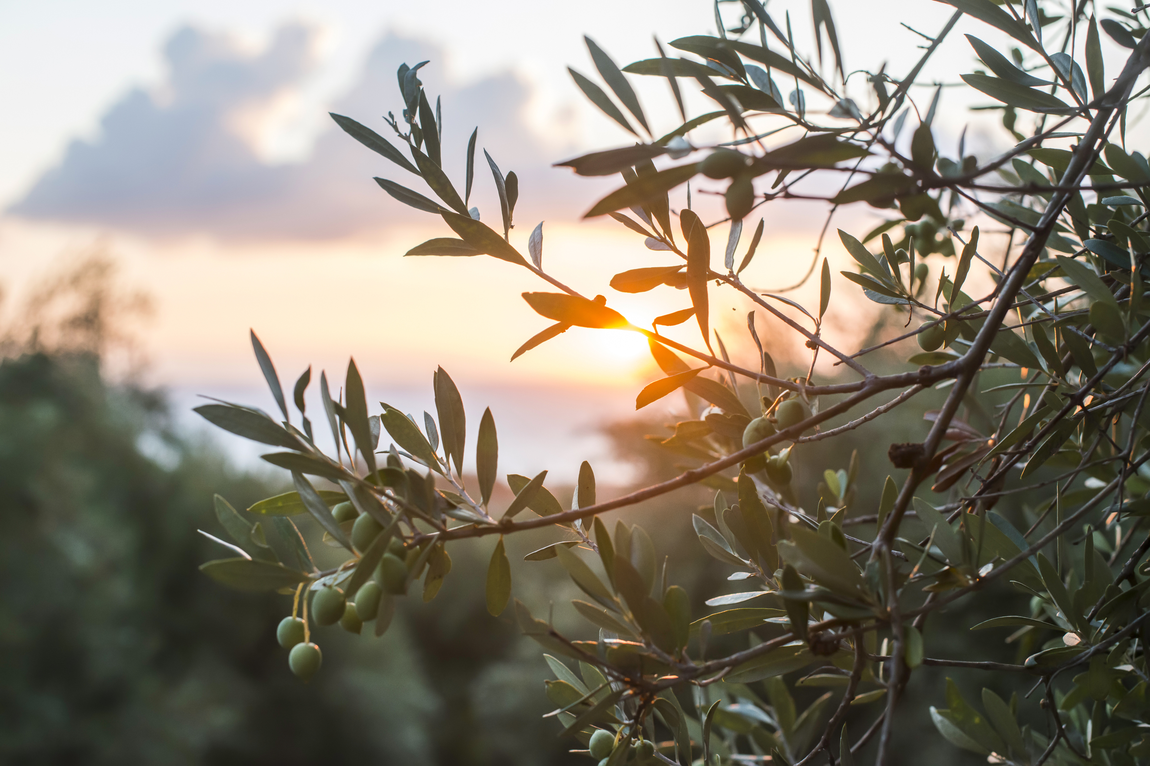
1. VALGUSTUS
Kasuta loomulikku valgust, kui võimalik
Väldi tugevaid varje ja ülevalgustamist, välja arvatud juhul, kui see on teadlik valik
Kuldne tund (päikesetõus/päikeseloojang) = kaunis, soe valgus
Pilvised päevad = ühtlane, pehme valgus (sobib hästi portreede jaoks)
Notes:
VALGUSTUS on teie peamine tööriist. Loomulik valgus on peaaegu alati parem kui välk, mis võib tunduda karm ja kunstlik. Siseruumides asetage subjekt akna lähedale. Väljas annab varahommik või hiline pärastlõuna kuldse, suunatud valguse. Keskpäevane päike on karm – kui just sel ajal tuleb pildistada, leidke varju või kasutage seda teadlikult dramaatika loomiseks.

Slide 9
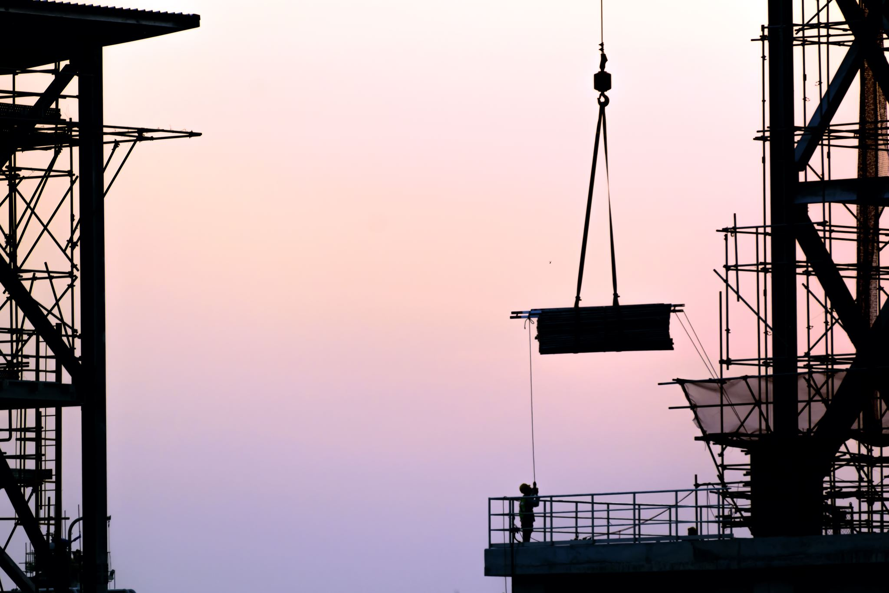
2. FOOKUS JA SELGUS
Hoidke subjekt terav ja selge
Kasutage kaamera fookuse funktsiooni sihipäraselt
Udu võib olla kunstiline (madal teravussügavus), kuid see peaks olema teadlik valik
Notes:
FOOKUS on ülimalt oluline. Teie kaamera (või telefon) fookustab sellele, millele te puudutate. Olge sihipärane. Portree puhul keskenduge silmadele. Tegevuskaadri puhul keskenduge oma subjektile. Kaasaegsed telefonid suudavad tausta udustada (portreerežiim) – see sobib suurepäraselt subjekti eristamiseks, kuid kasutage seda teadlikult.
Pöörake tähelepanu oma loo peamistele elementidele.

Slide 10
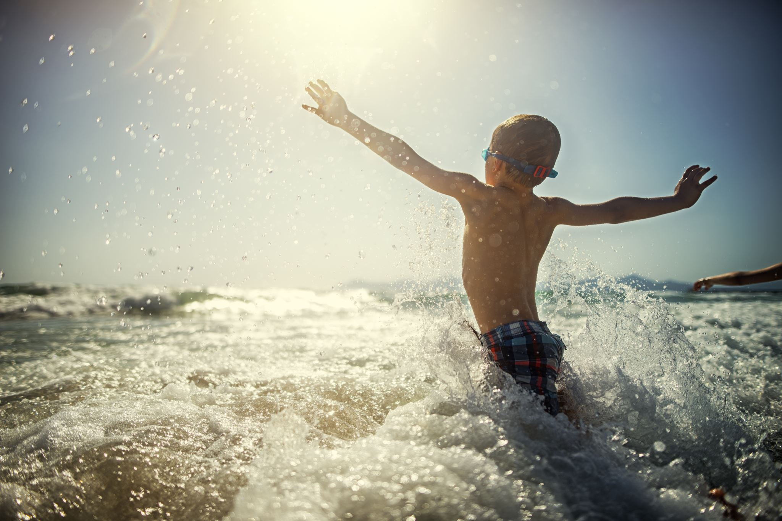
3. AUTENTSED HETKED
Kinnistage ehtsad ilmed ja tegevused
Siirad või spontaaned hetked on sageli parem kui poseeritud
Kannatlikkus on võtmetähtsusega! Oodake „otsustavat hetke
Notes:
AUTENTSED HETKED nõuavad kannatlikkust. Selle asemel, et öelda „naerata kaamera ees“, proovige jäädvustada inimesi tegevuses – näiteks õpilast, kes keskendub katsel, või kedagi, kes naerab ehtsal hetkel. Fotograaf Henri Cartier-Bresson nimetas seda „otsustavaks hetkeks“ – see on hetk, kui kompositsioon, valgus ja tegevus ühtivad. Mõnikord tuleb oodata.
Professionaalne näpunäide: tehke mitu kaadrit. Hetki ei saa uuesti salvestada, seega jäädvustage erinevaid variatsioone. Parima valite monteerimisel.
Siirad kaadrid (fotod, mis jäädvustavad loomulikke ja spontaanseid hetki ilma poseerimata) räägivad sageli ehtsamaid lugusid, sest need tabavad tõelist emotsiooni, tegevust ja sündmust. Oleme varem töötanud jutustamise autentsuse teemaga – meenutage, mida me ütlesime: on oluline jääda truuks oma tõele, sõnumile, tähelepanekule ja subjektile.

Slide 11
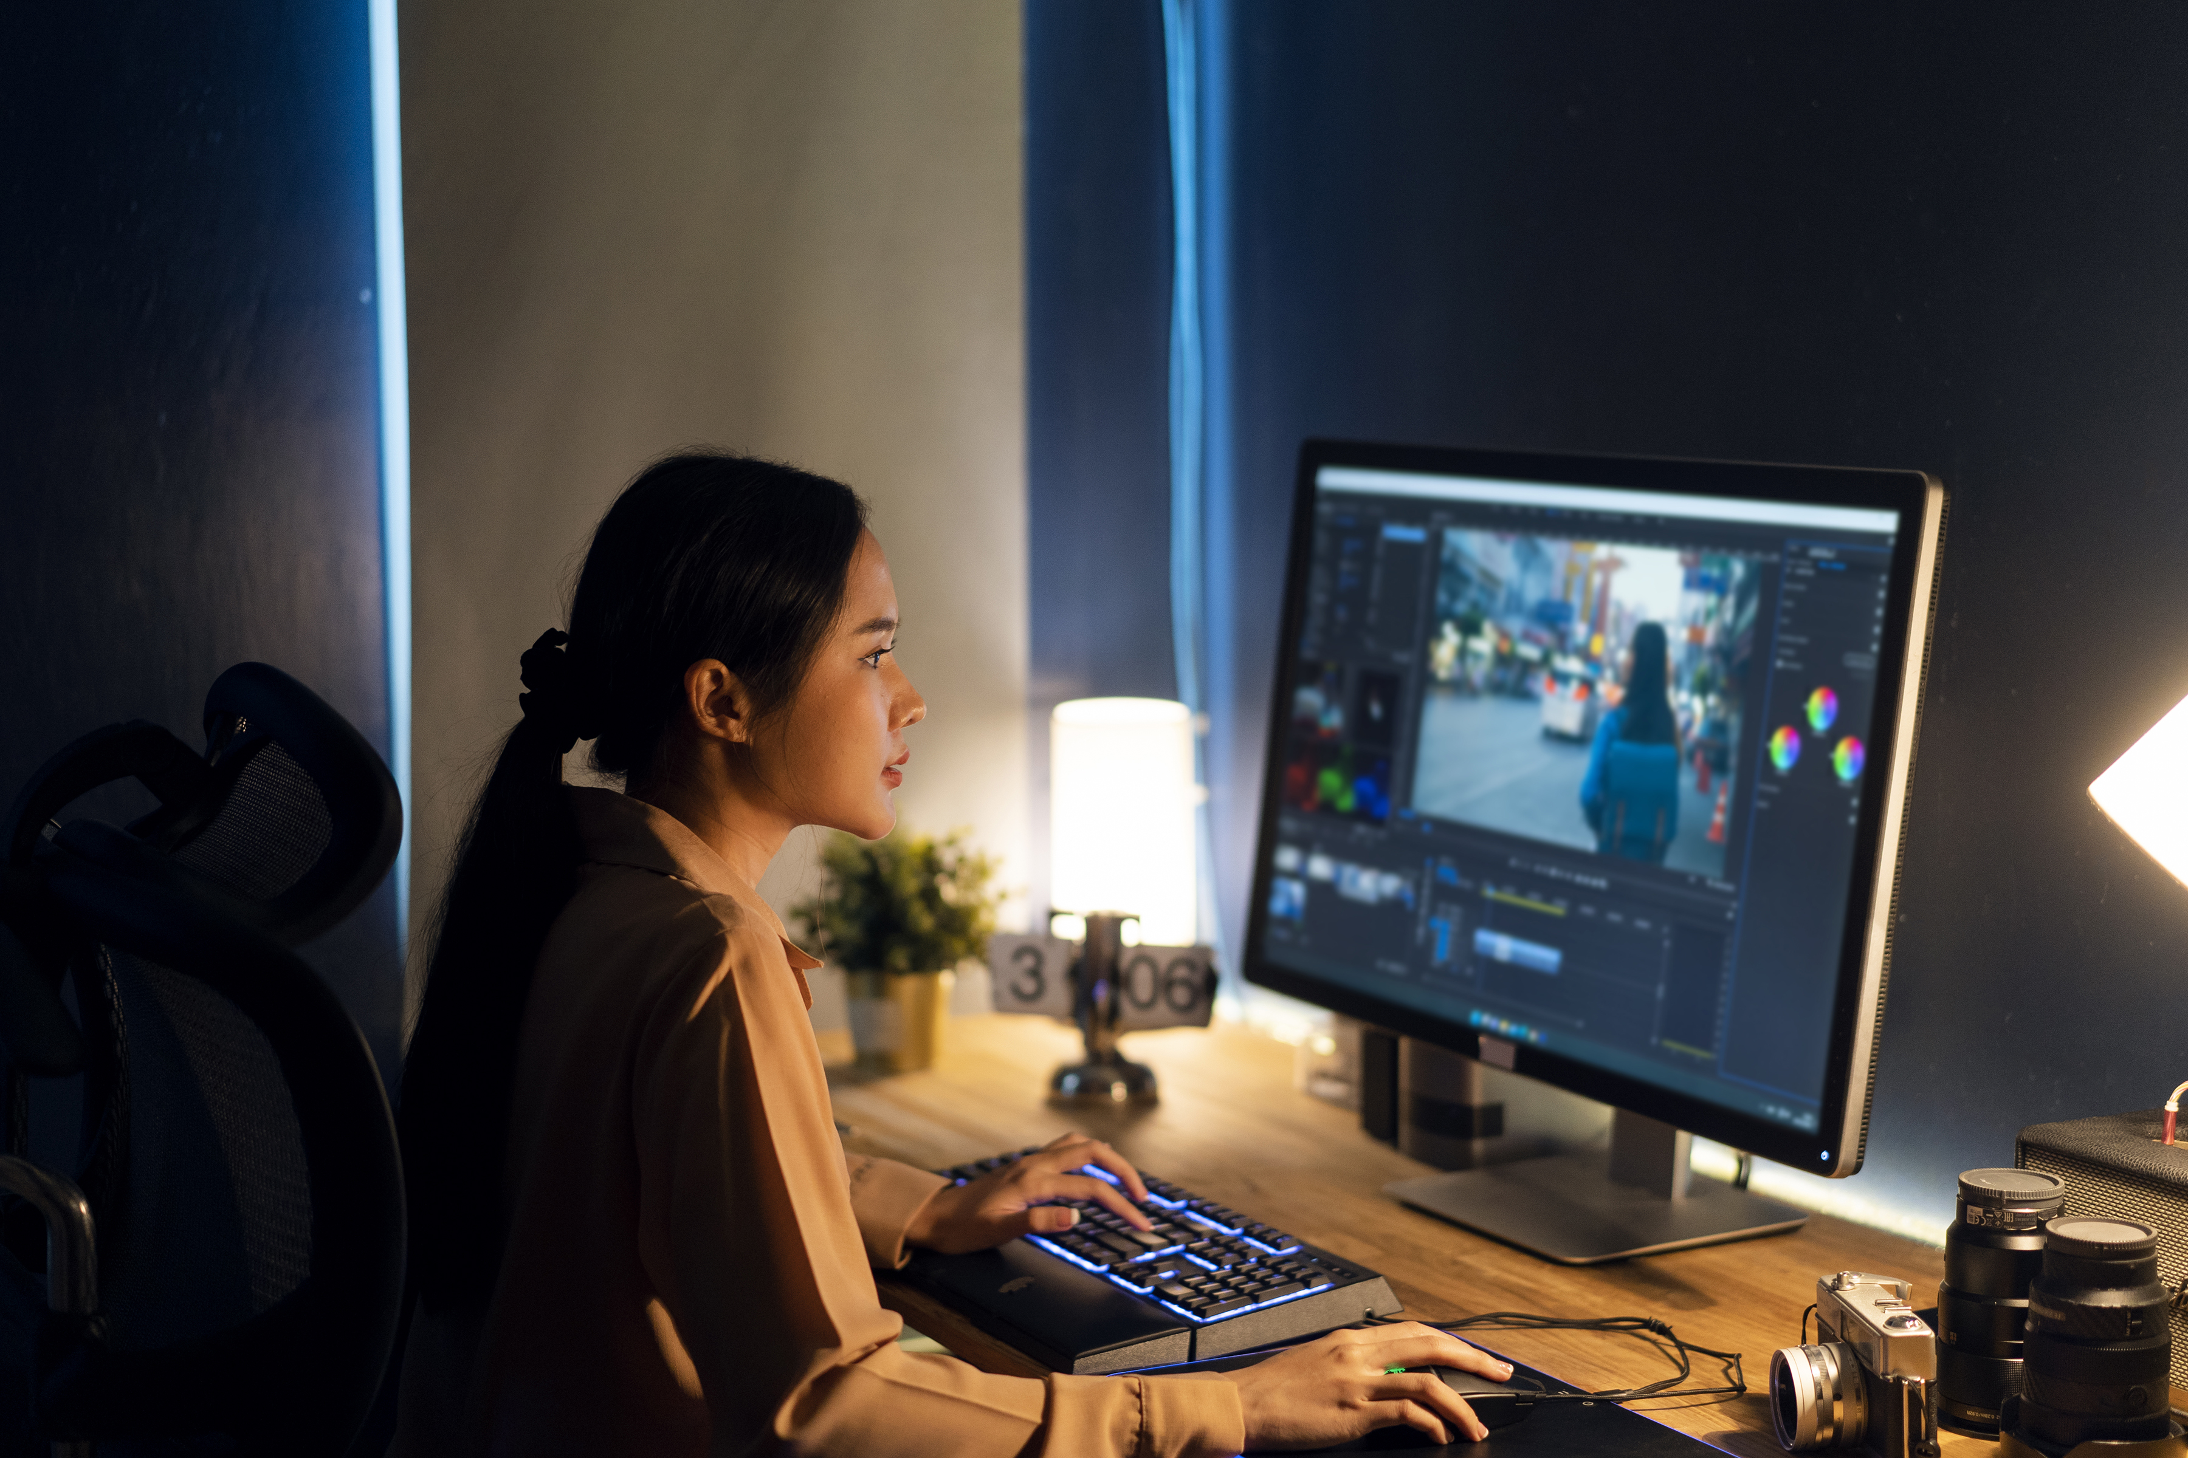
Monteerimise alused – valikuprotsess
Valiku põhimõtted
Valige pildid, mis selgelt edastavad teie sõnumi
Vältige liigseid fotosid (v.a juhul, kui kordamine teenib eesmärki)
Eemaldage pildid, mis segavad või eksitavad
Küsimused, mida küsida:
Kas see pilt aitab minu lugu edasi viia?
Millist emotsiooni või teavet see edastab?
Kas see on visuaalselt tugev (kompositsioon, valgus, selgus)?
Kas see sobib teiste piltidega järjestuses?
Notes:
Siin paljudel tekib raskusi – valida, millised pildid jätta. Võite teha 50 fotot, kuid kasutada lõplikus loos ainult 5–10. See on normaalne ja hea.
Olge karmid. Iga pilt peab oma koha teenima. Valige fotosid, mis aitavad loo voolu, vältige segadust või kordusi, mis tulenevad liigsetest või ebaselgetest fotodest, välja arvatud juhul, kui see on teadlik valik. Kui pilt on ilus, kuid ei edenda teie lugu, eemaldage see. Kui teil on kolm sarnast kaadrit, valige tugevaim.
Otsige oma järjestuses visuaalset mitmekesisust: laiad kaadrid konteksti jaoks, lähivaated emotsiooni jaoks, erinevad vaatenurgad ja perspektiivid. Lugu, mis koosneb ainult lähivõtetest või ainult laia vaatega kaadritest, muutub üheülbaliseks.
Mõelge nagu filmilooja: mis on minimaalne, mis on vajalik loo jõuliseks rääkimiseks? Sageli kehtib reegel „vähem on rohkem“.

Slide 12
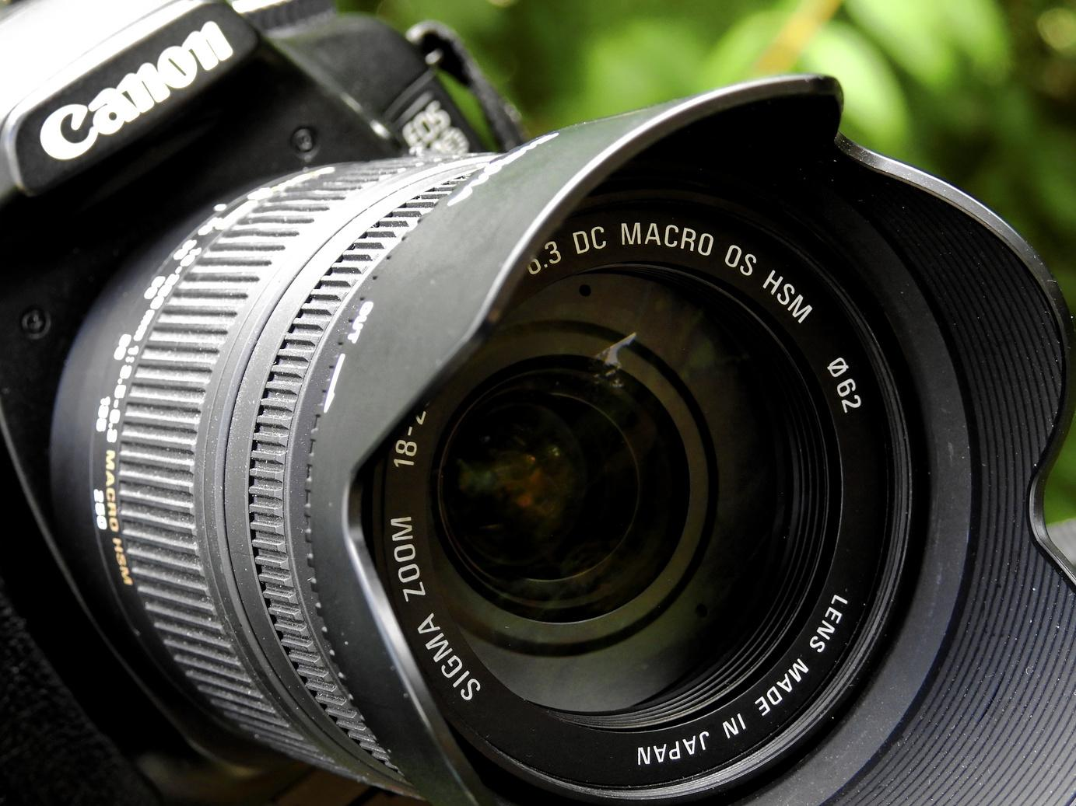
Monteerimise alused – kärpimine ja järjestamine
Kärpimine
Tõstke tähelepanu olulisele, eemaldades häiriva info servadelt
Parandage kompositsiooni (pidage meeles kolmandike reeglit)
Muutke kuvasuhet (horisontaalne, vertikaalne, ruut)
Ärge kärpige liiga palju – kvaliteet võib halveneda
Notes:
Kui olete pildid valinud, täiustate neid kärpimise ja järjestamise kaudu.
Olete tuttav KÄRPIMISEga meetodina, kuid oluline on näha seda ka kontseptuaalselt, mitte ainult tehniliselt.
Võib-olla on taustal segav silt – kärbi see välja. Võib-olla on teie subjekt liiga keskel – kärbi kolmandike reeglit järgides. Telefonirakendused ja tasuta tarkvara teevad selle lihtsaks. Kuid olge ettevaatlik: agressiivne kärpimine vähendab pildi kvaliteeti. Kärbi läbimõeldult, mitte liigselt.
Nipp: hoidke alati originaalfotot, kärbi koopiat!

Slide 13
Monteerimise alused – kärpimine ja järjestamine
(jätkub)
Järjestamine
Paigutage pildid tähenduslikku narratiivse järjekorda (kronoloogiline, emotsionaalne kaar, kontseptuaalne areng)
Looge visuaalne rütm
Testige enne lõplikku kinnitamist
Tasuta tööriistad: GIMP, Pixlr, Photoshop (kui saadaval) või telefoni redigeerimisrakendused
Notes:
JÄRJESTAMINE on koht, kus jutustamine tegelikult toimub, sest see loob narratiivse voolu ja kujundab loo läbimise navigeerimise. Samad viis pilti erinevas järjekorras räägivad erinevaid lugusid. Siin võib stsenaariumi (storyboard) kasutamine olla abiks!
Proovige järgmist eksperimenti: asetage oma pildid ja muutke nende järjestust. Kuidas muudab loo narratiivi, kui alustada laia ülevaatekaadriga võrreldes dramaatilise lähivõttega?
Mõelge emotsionaalsele rütmile. Kui iga pilt on intensiivne, väsib vaataja. Kui iga pilt on rahulik, muutub publik igavaks. Looge rütm – ehitage pinge, pakkige leevendus. Näidake konteksti, seejärel suumige detaili. Alustage saladusest, seejärel paljastage.
Klassikalised järjestused järgivad sageli: seadistuse tutvustus → tegelase tutvustus → konflikti/tegevuse näitamine → lahendus/refleksioon. Kuid saate selle mustri teadlikult murda, kui olete seda mõistnud.
Digitaalsed tööriistad aitavad: enamik slaidiseansi- või videoeditoritest võimaldab pilte ümber lohistada. Katsetage. Usaldage oma instinkte. Kas see järjekord tundub õige? Kas see räägib lugu, mida soovite?
Väikese harjutusena laadige internetist pilte ja kärpige Gimpis, Pixlris või Photoshopis ainult näod.

Slide 14
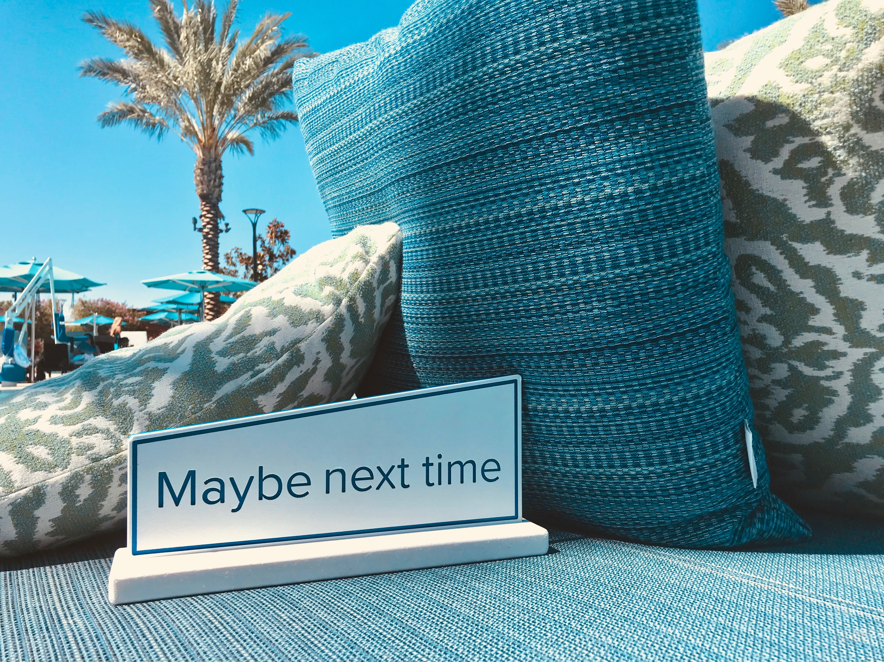
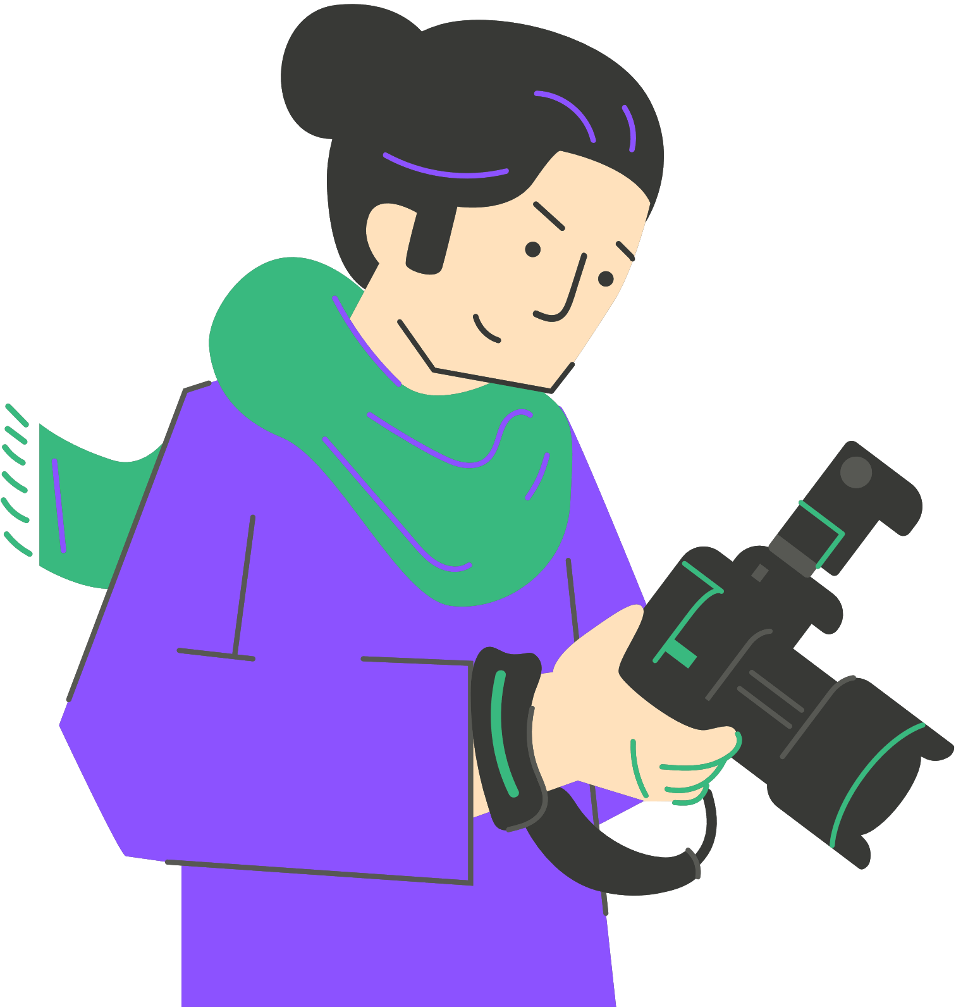
Teksti, pealkirjade ja heli lisamine
Tekst ja pealkirjad
Selgitage, täiustage või mängige tähendusega
Hoidke tekst lühike – pildid on siin kõige olulisemad
Pealkirjad võivad anda konteksti, esitada küsimusi, lisada irooniat
Valige loetavad fondid ja sobiv paigutus
Notes:
Nüüd lisame kihid, mis ületavad ainult pildid. Multimodaalsed elemendid, nagu pealkirjad või heli, lisavad sügavust ja konteksti ning muudavad teie loo kaasahaaravamaks ja kergemini mõistetavaks.
TEKST peaks teenima pilte, mitte neid varjutama. Tekst pealkirjana võib olla loominguline – see võib olla otsene või mitte, isegi öelda midagi muud kui pilt. Näiteks võib tähenduse luua kontrasti kaudu (saastatuse pilt pealkirjaga „Progress?“). Halvad pealkirjad lihtsalt kirjeldavad seda, mida juba näeme („Kurb laps“).
Hoidke pealkirjad lühikesed. Kui pildi selgitamiseks on vaja lõiku teksti, võib-olla vajate hoopis teist pilti.
Veenduge, et tekst on lihtne ja kiire lugeda, ei lähe tausta kaduma ning loomulikult ärge tehke õigekirjavigu!

Slide 15
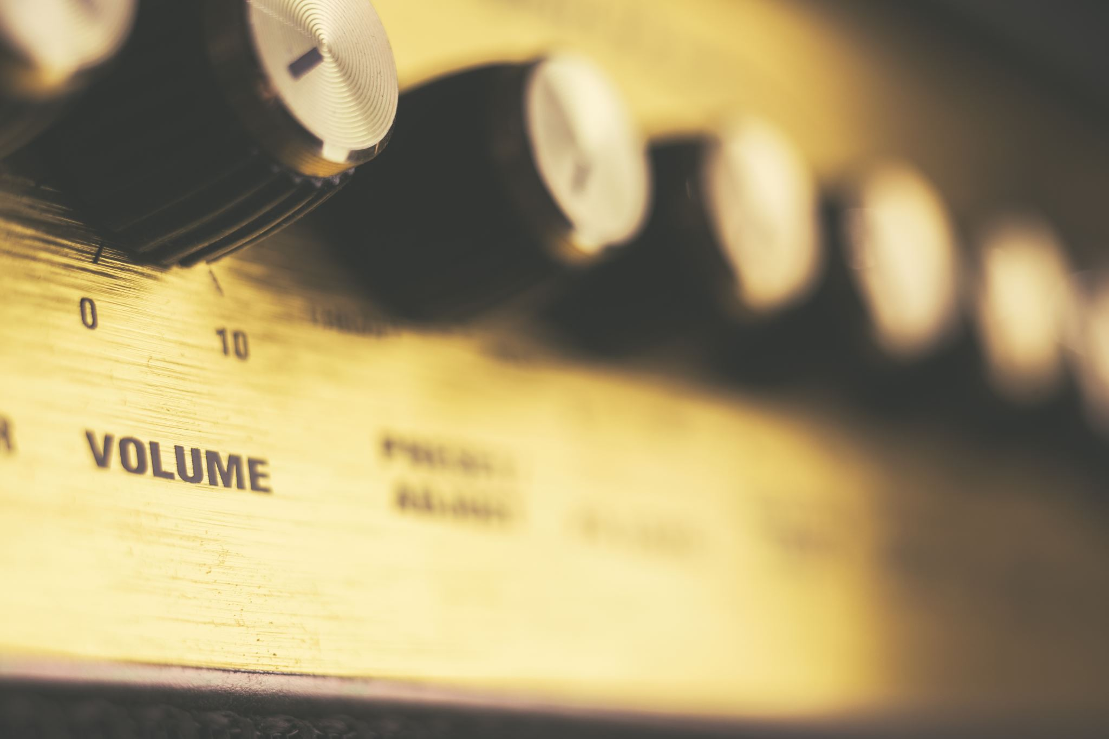
Teksti, pealkirjade ja heli lisamine (jätkub)
Heli
Hääleover: Teie hääl juhib lugu
Taustamüra: Atmosfäär (klassiruumimüra, looduse helid, linnatänavad)
Muusika: Seab meeleolu ja emotsiooni Heli peaks täiustama, mitte konkureerima visuaalidega
Tasakaal: Laske piltidel hingata. Ärge liialt selgitage
Notes:
Visuaali ja heli segamine põhineb audiovisuaalsetel kunstipraktikatel. HELI muudab staatilised pildid kaasahaaravaks kogemuseks. Teie hääleover võib anda konteksti, väljendada emotsiooni või juhtida tõlgendust.
Taustamüra loob atmosfääri – vihmaheli muudab ilmapilte võimsamaks. Muusika seab koheselt emotsionaalse tooni.
Kuid olge ettevaatlik: heli võib üle domineerida. Kui muusika on liiga vali või dramaatiline, keskenduvad vaatajad muusikale, mitte loole. Kui jutustus on pidev, ei jää piltidel ruumi rääkida. Mõelge ka vaikusele – strateegilised vaiksed hetked võivad olla väga mõjuvad.
Proovige oma fotolugusid erinevate helidega ja te saate üllatuda. Näiteks fotolugu koerast, kes rõõmsalt pargis jookseb ja palliga mängib, tundub erinev, kui lisada instrumentaalmuusikat, house-muusikat või lihtsalt pargi helisid. Iga variant loob lõpuks erineva loo.
Professionaalne näpunäide: kirjutage stsenaarium ja kärpige see 30%. Öelge ainult kõige olulisem. Laske oma piltidel teha raske töö.

Slide 16

Lisamaterjali lisamine digitaalarhiividest
Miks kasutada digitaalarhiive?
Siduda oma lugu laiemate ajaloo ja kultuuriga
Lisada materjale, mida te ise luua ei saa (ajaloolised fotod, dokumendid, kunstiteosed)
Säilitada kultuuripärandit loominguliselt, andes sellele uue konteksti
Suurendada usaldusväärsust ja sügavust
Mida saate kasutada
Ajaloolised fotod ja dokumendid
Kunst ja illustratsioonid
Helisalvestised ja muusika
Tekstid ja kirjandus
Video lõigud
Notes:
Digitaalarhiivid on jutustajatele tõeline aare. Kujutage ette, et loote lugu oma linna ajaloost – saate lisada tõelisi ajaloolisi fotosid oma kaasaegsete fotodega, näidates muutusi ajas. Või luuleloo puhul – lisage ajastu kunstiteoseid, mil see kirjutati.
See teenib mitut eesmärki. Kunstiliselt lisab see kihte ja resonantsi. Teie isiklikud fotod omandavad sügavust, kui neid asetada dialoogi ajalooliste materjalidega.
Hariduslikult ühendab see teie loo laiemast kultuuripärandist.
Sotsiaalselt hoiab see arhiivid elus – need materjalid on loodud kasutamiseks, jagamiseks ja tõlgendamiseks.
Kuid – ja see on ülioluline – kasutada tohib ainult materjale, mis on avatud litsentsiga või kuuluvad avalikku omandisse. Eetika osas arutleme selle üle veel, kuid järgmises slaidis näeme arhiive, mis sisaldavad materjale, mida TOHIT seaduslikult kasutada.
Arhiivide kasutamine ei tähenda oma töö asendamist teistega. See on rikastamine. Näiteks võib teie migratsioonilugu sisaldada teie fotosid õpilastest erinevatest riikidest koos ajalooliste fotodega. See kõrvutamine loob tähenduse, mida kumbki üksinda ei suudaks saavutada.

Slide 17

Olulised digitaalarhiivid ja ressursid
Peamised arhiivid (kõik avatud litsentsiga):
Üldarhiivid:
Europeana.org – Euroopa kultuuripärand (üle 50 miljoni eseme)
Archive.org – Internet Archive (raamatud, filmid, muusika, tarkvara)
Euscreen.eu – Euroopa televisiooniarhiivid
Loomingulise taaskasutuse projektid:
Archive to Alive Erasmuse kooli projekt, mis kasutab arhiive
Europeana gif it up - Arhiivifilmidest GIF-ide loomine
Notes:
Prantsuse filosoofi Jacques Derrida sõnul ei ole tehnoloogia muutnud mitte ainult arhiveerimisprotsessi, vaid ka seda, mida arhiveeritakse. See tähendab, et me arhiveerime nii palju, et see võib olla liig. Kuid samal ajal on olemas suur veebisisu kogum, mida saab loominguliselt kasutada ja taaskasutada. Mõned olulised arhiivid, uurige neid rühmades ja vaadake, kuidas saate materjali alla laadida ja taaskasutada.
Europeana kaitseb Euroopa kultuuripärandit,
archive.org arhiveerib veebisisu, aga ka miljoneid raamatuid, DVD-sid ja videomänge. euscreen majutab audiovisuaalset sisu Euroopa tasandil.
Projektid "Archive to Alive" ja "GIF It Up" näitavad, kuidas teie moodi õpilased on neid arhiive loominguliselt kasutanud. Sirvige neid inspiratsiooni saamiseks.

Slide 18
Kuidas kasutada arhiivimaterjali
Otsige teema, kuupäeva või asukoha järgi
Filtreerige avatud litsentsiga materjalide (CC, avalik omand) jaoks
Laadige alla ja andke korrektne viide
Integreerige hoolikalt oma narratiivi
Notes:
Otsige märksõnadega nagu „immigratsioon“, „industriaalrevolutsioon“, „igapäevaelu 1920. aastatel“ – leiate materjale, mis võivad täiendada peaaegu iga lugu.
Enne materjalide kasutamist kontrollige alati litsentsi. Otsige Creative Commons litsentse või avalikku omandit. Kui kahtlete, ärge kasutage. Ja andke alati krediit – viidake allikale.
Õpetajatele märkus: Digitaalsete arhiivimaterjalide kasutamise sügavama analüüsi, teooria, praktika ja seoste kohta kaasaegse tehisintellektiga vt väljaannet Archives in Transit: From the World of Libraries to Artificial Intelligence – Digital Teaching Materials for Secondary Education Teachers (loetletud bibliograafia lõpus).

Slide 19
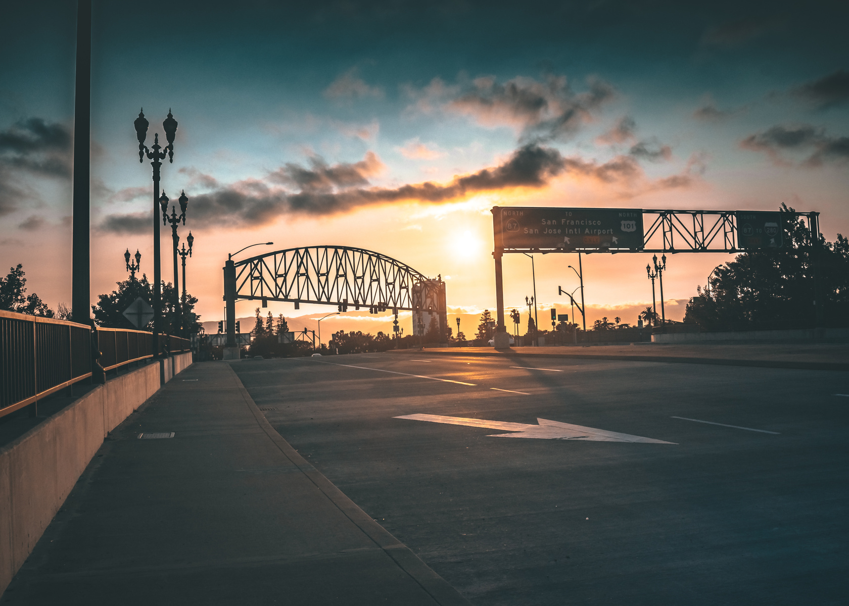
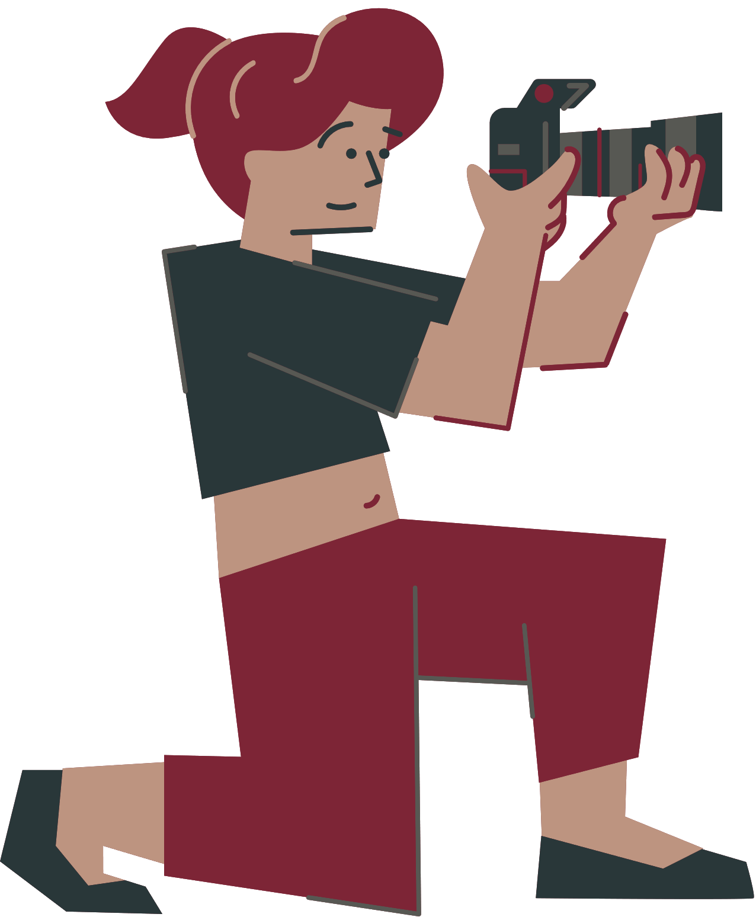

Tööriistad digitaalse loo sisu loomiseks ja redigeerimiseks:
🖼 Canva – looge paigutusi, lisage pealkirju, muusikat ja animatsioone.
🎧 Audacity – tasuta tarkvara oma jutustuse või heliefektide salvestamiseks ja redigeerimiseks
🎞 WeVideo – pilvepõhine videoeditor (sarnased funktsioonid nagu Canval, intuitiivne ajatelg)
💻 Clipchamp – Microsofti videoeditor, mis võimaldab integreerida teksti, üleminekuid ja heli.
🎬 VEV Design – Veebipõhine visuaalredaktor interaktiivsete lugude loomiseks.
Ärge tundke end ülekoormatuna – alustage ÜHE tööriistaga.
Notes:
Praktiline tööriistakomplekti küsimus: millist tarkvara kasutada? Üldine soovitus: alustage lihtsalt. Ärge püüdke kohe professionaalseid tööriistu valitseda.
CANVA on uskumatult kasutajasõbralik ja teeb peaaegu kõik, mida vajate – kombineerib pildid, teksti, muusika ja isegi lihtsa animatsiooni. See töötab brauseris, seega pole vaja installida. Paljud õpilased leiavad selle digitaalsed lood loomiseks ideaalne.
GOOGLE SLIDES või POWERPOINT sobivad üllatavalt hästi lihtsate fotolugude jaoks. Lisage pildid, seadke slaidide automaatne liikumine, lisage jutustus või muusika ja eksportige videoformaati. See pole uhke, kuid tõhus ja te juba teate, kuidas seda kasutada.
Kui soovite rohkem videomonteerimise funktsioone, on järgmised sammud CLIPCHAMP (Windowsiga kaasas) või WEVIDEO (brauseripõhine) head valikud. Need töötavad nagu lihtsustatud versioonid professionaalsetest editoritest – ajatelg, klippide lohistamine, üleminekute ja teksti lisamine.
AUDACITY on standard hääloverite salvestamiseks. See on tasuta, töötab igal arvutil ja sisaldab kõike, mida vajate puhta heli jaoks.
Tõde on järgmine: tööriist loeb vähem kui lugu ise. See tähendab, et saate kasutada lihtsat tööriista ja luua väga mõjuva loo või kasutada keerukat tööriista ja toota keskpärast tulemust. Valdake üks tööriist ja laiendage vajadusel. Ärge laske tehnoloogial end hirmutada – need tööriistad on loodud algajatele.

Slide 20

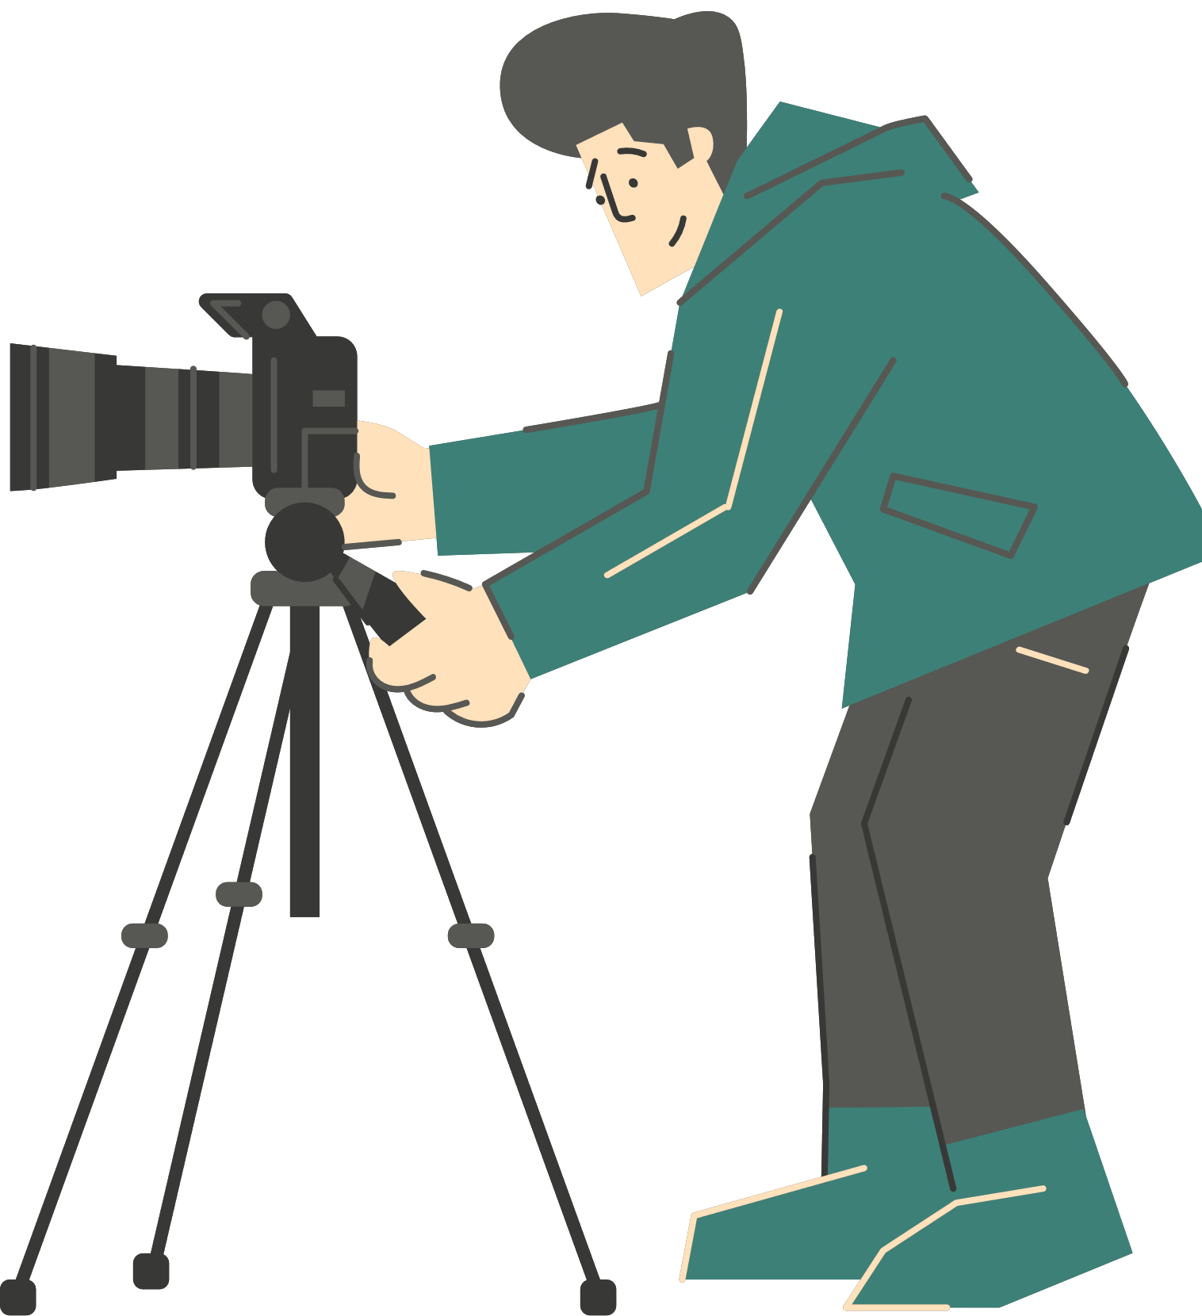
Hääle ja piltide integreerimine narratiivi
Kuidas ühendada hääl ja visuaalid
Kirjutage lühike stsenaarium: 5–8 lauset, mis väljendavad emotsiooni, mitte ainult fakte. Kirjutage nii, nagu räägiksite, mitte nagu esseed.
Sobitage iga lause pildiga, mis illustreerib selle tunnet või ideed. Visuaalne ja verbaalne peaksid üksteist täiendama, mitte dubleerima.
Salvestage oma hääleover aeglaselt ja selgelt, rõhutades toonimuutusi (pidage meeles Veebinar 2).
Lisage muusika või taustamüra, et luua õhkkond.
Notes:
Alustage oma STSENAARIUMIGA. Kirjutage seda vestluslikult – näiteks „Me tahtsime aru saada…“, mitte „Eesmärk oli mõista…“. Lugege seda mitu korda valjult. Kui komistate fraaside üle, kirjutage need ümber. Teie stsenaarium peaks tunduma loomulikult räägituna, mitte kirjutatuna.Ajakavastage stsenaarium oma piltidega. Kui teil on 30-sekundiline jutustus, aga ainult 15 sekundit pilte, on probleem. Lisage pilte või kärpige jutustust. Üldiselt laske igal pildil ekraanil olla vähemalt 3–5 sekundit – publik vajab aega visuaalse info omastamiseks.MATCHING ehk sobitamine tähendab sünergiat. Kui ütlete „…ja siis kõik muutus“, peaks see kattuma pildiga, mis näitab muutust. Kui räägite lootusest, näidake pilti, mis seda edasi annab. Ärge olge liiga kirjalikud – metafoorid toimivad hästi. Räägite isolatsioonist? Näidake tühja tooli, üht puud, suletud ust.HÄÄLEOVERI SALVESTAMINE: leidke vaikne ruum. Kasutage telefoni häälmemo rakendust või Audacity’t. Istu mugavalt, hinga ja räägi selgelt mõõdukas tempos. Salvestage kogu stsenaarium, paus ja salvestage uuesti. Mitme salvestuse olemasolu annab monteerimisel valikuvõimalusi. Kuulake tagasi – kas rämpsite, liiga kiiresti, monotoonselt? Kohandage ja salvestage uuesti.MUUSIKA on keeruline. See võib meeleolu ilusti täiendada või täielikult tähelepanu kõrvale juhtida. Hoidke see peen – taustal, mitte esiplaanil. Ja veenduge, et muusika oleks avatud litsentsiga (YouTube Audio Library, Free Music Archive vms).

Slide 21
Hääle ja piltide integreerimine narratiivi
🎯 Selgus: vältige segadust ja häirivaid elemente. Kasutage kõrget kontrastsust, et tagada loetavus (eriti teksti puhul).
💖 Emotsionaalne mõju: valige väljendusrikkad, kuid austavad pildid. Autentne emotsioon loob ühenduse; manipuleerimine võõrandab.
⚡ Otsesus: visuaalid peaksid olema koheselt arusaadavad — üks pilk, üks tunne. Kui pilt nõuab seletamiseks lõiku teksti, ei ole see sobiv.
Notes:
Kui loote lugusid, eriti neid, mis puudutavad päris inimesi ja kogukondi, arvestage järgmiste põhimõtetega:SELGUS tähendab, et teie publik ei ole segaduses. Kui näitan teile pilti ja teie esimene reaktsioon on „Mida ma vaatan?“, on see probleem. Tugevatel jutustuspiltidel on selged subjektid ja puhtad kompositsioonid. See on eriti oluline õppijate jaoks, kellel on visuaalse töötlemise erinevusi, või neile, kes vaatavad väikestel ekraanidel.EMOTSIONAALNE MÕJU tuleneb autentikusest. Mõjutavad pildid näitavad sageli tõelisi inimhetki – rõõmu, keskendumist, kurbust, otsusekindlust. Kuid on piir: kellegi valu näitamine empaatia loomiseks erineb tema kannatuste ärakasutamisest mõju saavutamiseks. Küsige endalt: kas see pilt austab subjekti inimlikkust?OTSESUS tähendab visuaalset tõhusust. Suurepärased jutustuspildid edastavad sõnumi koheselt. See ei tähenda, et need on lihtsustatud, kuid põhisõnum peaks olema kohe arusaadav.

Slide 22


Mis teeb digitaalse loo mõjukaks?
The Diary of Renia Spiegel
Ajalooline päevik kujutatud ümber lühifilmide seeriana.
→ Näitab, kuidas autentsed dokumendid ja emotsionaalne jutustamine loovad empaatiat.

Slide 23
Mis teeb digitaalse loo mõjukaks?
Walls
Keskkooliõpilased muutsid Cavafy luuletuse „Walls“ animatsiooniks jutustuseks.
→ Näitab, kuidas kirjandus, emotsioon ja õpilaste hääl võivad ühineda üheks kaasavaks looseks.

Slide 24



Tegevus 1
Loo digitaalse loo mustand
Kahekesi või väikestes rühmades looge lühike storyboard või slaidiseeria (3–5 pilti).
Lisage lühike stsenaarium (2–3 lauset), mis kirjeldab, mida hääleover ütleks.Valige teema, mis on seotud kooli ainega (nt teadus, ajalugu, keskkond).
Kasutage mistahes tasuta tööriistu (Canva, Clipchamp, WeVideo jms) mustandi loomiseks.
Esitage oma mustand grupile ja saage tagasisidet:
1️⃣ Visuaalne selgus
2️⃣ Emotsionaalne toon
3️⃣ Kooskõla pildi ja hääle vahel
Notes:
Seda tegevust saab teha ka võrguühenduseta, kestus umbes 30 minutit.
Nüüd loote oma lood, tuginedes storyboardidele. Pidage meeles oma sõnumit, kontseptsiooni, valikuid ja tehnikaid. Töötage storyboardiga tihedalt. Enne lõpetamist küsige tagasisidet kõrvalistuvatelt õpilastelt. Küsige, kas see, mida nad näevad, töötab vastavalt teie kavatsusele ja kas see edastab sõnumi.

Slide 25
Eetika ja digitaalne kodakondsus
Notes:
Tere klass! Kursuse viimases sessioonis uurime, kuidas luua tähenduslikke digitaalseid fotolugusid, nende toot

Slide 26
Autoriõigus ja privaatsus
📸 Autoriõigus: kasutage ainult oma fotosid, videoid või helisid või neid, millel on avatud litsents (CC). Ärge kunagi kasutage autoriõigusega kaitstud muusikat, pilte ega videoid ilma loata. Andke alati allikatele krediit (isegi kui seadus seda ei nõua, on see eetiline).
👥 Privaatsus: ärge kunagi jagage äratuntavaid fotosid alaealistest ilma loata. Olge ettevaatlik kellegi isikuandmete (nimed, asukohad, koolid) jagamisel. Mõelge: „Kas see pilt võiks subjekti kahjustada, kui seda laialdaselt jagatakse?“
Notes:
Keskendume autoriõigusele ja privaatsusele, sest neil on tegelikud tagajärjed.
AUTORIÕIGUS: Kui te ei loonud materjali ise ja see ei ole avatud litsentsiga, ei saa te seda kasutada. Punkt. See hõlmab:
Laulud Spotify’s (autoriõigusega kaitstud)
Pildid Google Images’ist (enamasti autoriõigusega kaitstud)
Filmide või TV-klipid (autoriõigusega kaitstud)
Internetist leitud kunstiteosed (enamasti autoriõigusega kaitstud)
Mida saab kasutada?
Oma fotod
Fotod Europeana või Archive.org arhiividest, mis on Creative Commons või avalikus omandis
Muusika YouTube Audio Library või Free Music Archive’ist
Valitsuse dokumendid (enamasti avalikus omandis)
Kui kasutate avatud litsentsiga materjali, andke sellele korrektne viide: loojanimi, pealkiri, allikas ja litsentsi tüüp. See on lugupidav ja tihti seaduslikult nõutud.
PRIVAATSUS puudutab inimeste, eriti haavatavate isikute kaitsmist. Paljudes kohtades on ebaseaduslik avaldada laste fotosid ilma vanemate nõusolekuta. Kuid isegi kui seadus lubab, kas see on eetiline? Mõelge:
Foto õpilasest, kes klassis vaeva näeb – võib häirida või piinlikkust tekitada
Foto, mis näitab kellegi koduaadressi või kooli – turvarisk
Fotod inimestest hädas – haavatavuse ärakasutamine
Üldine reegel: kui fotografeerite inimesi, rääkige neile, mida loote ja kuidas seda jagatakse. Näidake neile fotosid. Saage nende luba. See on põhiline inimlik austus.
JA MÄRKIGE MEELDE: Kui postitate midagi veebis, kaotate kontrolli. Isegi privaatsusseaded ei takista teisi ekraanipilte tegemast ja jagamast. Kui see on internetis, jääb see püsima. Mõelge enne postitamist.

Slide 27
Nõusolek ja moraalne kujutamine
🗣 Nõusolek: teavitage alati inimesi, kuidas nende pilti kasutatakse, ja näidake neile lõplikku versiooni. See, et nad ühel hetkel ütlesid „jah“, ei tähenda, et see kehtib igavesti… inimesel on õigus oma otsust muuta.
🌍 Kujutamine: näidake inimesi ja kultuure austavalt – vältige stereotüüpe.
🧩 Kontekst: veenduge, et valitud pildid vastaksid kavandatud sõnumile (vältige eksitavat kujutamist).
Notes:
NÕUSOLEK on eetilises jutustamises oluline – see loob usaldust, tagab õiglase kasutuse ja lisab loomeprotsessile humanistliku väärtuse. Praktikas tähendab nõusolek (kirjaliku) loa saamist inimestelt enne nende fotografeerimist või piltide avalikku jagamist. See põhimõte kehtib ka teiste lugude puhul – kui keegi ei soovi, et nende lugu avaldatakse, ei tohiks seda teha.
Ei piisa lihtsalt ütlemisest „Ma teen fotosid.“ Selgitage alati: „Ma loon fotoloo koolielust, mis avaldatakse kooli veebilehel ja sotsiaalmeedias. Kas tohib, et olete sellel?“ See on teadlik nõusolek. Näidake inimestele fotosid enne avaldamist. Nad võivad öelda: „Mulle meeldib see, aga palun ära kasuta seda.“ Austage seda. Nende autonoomia on olulisem kui teie loominguline visioon.
Eriline tähelepanu haavatavate subjektide puhul: laps ei saa anda sisukat nõusolekut – vajate vanemate luba. Kodutuks jääv inimene võib tunda, et ei saa fotograafile „ei“ öelda. Mõelge võimusuhetele. Kas ma avaldan kellegi üle survet? Kas ma kasutan ära nende olukorda?
MORAALNE KUJUTAMINE – see, kuidas te inimesi kujutate, mõjutab publiku taju. Eetiline jutustamine tähendab empaatiat, mõistmist ja kaastunnet, mitte inimeste paljastamist, kategoriseerimist ega stereotüüpide edendamist. Jutustamine on vahend stereotüüpide vastu, kuid võib ka nende kordumist soodustada. Foto või film edendab stereotüüpi, kui see esitab inimese või grupi lihtsustatud, negatiivse või eksitava pildina, tugevdades üldistusi ja kategooriaid.
Näidake keerukust. Kui räägite raskest olukorrast, näidake ka jõudu, kogukonda ja rõõmu. Inimesed ei koosne ainult oma raskustest.
Andke täpne kontekst. Ärge kärpige pilti, et muuta selle tähendust. Ärge asetage pilte valesti, et tekitada vale seoseid. Ärge kasutage emotsionaalset muusikat vaataja manipulatsiooniks.
Küsige endalt: kui ma oleksin selle loo subjekt, kas tunnen end austatuna? Kas minu kujutamine on õige? Kas mu inimlikkust on austatud? Kui vastus on „ei“, on veel tööd teha.
Lõpumõte: parim lähenemine on koostöö. Kui võimalik, kaasake inimesi, keda kujutate, nende esitusviisi osas. Rääkige lugusid KOOS kogukondadega, mitte NENDE KOHTA. Nende hääl peaks olema keskne.

Slide 28
Moraalne kujutamine
🌍 Kujutamine: näidake inimesi ja kultuure austavalt – vältige stereotüüpe.
🧩 Kontekst: veenduge, et valitud pildid vastaksid kavandatud sõnumile (vältige eksitavat kujutamist).
Notes:
See, kuidas te inimesi kujutate, mõjutab publiku taju. Eetiline jutustamine tähendab empaatiat, mõistmist ja kaastunnet – mitte inimeste paljastamist, kategoriseerimist ega stereotüüpide loomist. Jutustamine on vahend stereotüüpide vastu võitlemiseks, kuid võib ka nende kordumist soodustada. Foto või film edendab stereotüüpi, kui see esitab inimese või grupi lihtsustatud, negatiivse või eksitava pildina, tugevdades teiste tehtud üldistusi ja kategooriaid.Varastes Hollywoodi filmides kujutati põlisameeriklasi sageli metsiku, vägivaldse ja julma tegelasena. See mõjutas aastakümneid avalikku taju vales suunas, soodustades arusaamatusi, eelarvamusi ja põlisameeriklaste marginaliseerimist nende filmide vaatajate seas.Mõelge alati, et „digitaalne jutustamine mängib rolli muutva vahendina, mis soodustab kaasatust, tõstab esile marginaliseeritud hääli ja kujundab ümber globaalseid narratiive“, nagu rõhutab spetsialist Kato Nabiry.

Slide 29
Jagamise platvormid
Klassi esitused
Kooli veebileht või uudiskiri
Sotsiaalmeedia (privaatsusseadetega): Instagram, Facebook, TikTok
Ja spetsiaalsemad platvormid nagu Storybird, Book Creator, Toontastic ja Canva
Notes:
Jagamise platvorme vali hoolikalt, arvestades oma publikut ja privaatsust. Koolipõhised platvormid võivad olla ohutumad õpilastööde jaoks, kuid tänapäeva digimaailmas on veeb täis rakendusi ja platvorme, kus sisu jagada. Kui avaldate töid klassiruumis valitud tööriistade kaudu, on endiselt oluline mõistlikult kasutada oma pärisnime või pseudonüümi, anda ainult vajalikud andmed ja ühendada ainult inimestega, keda hästi teate.Sotsiaalmeediast rääkides: digitaalfotolugude jagamine platvormidel nagu Instagram, TikTok või Facebook võib tugevdada teie häält ja aidata laiemat publikut saavutada. Kuid see toob kaasa ka väljakutseid, näiteks kontrolli kaotus konteksti ja tähenduse üle (teie sisu võib olla avatud igaühe tõlgendusele, mis võib muuta selle algset tähendust või eesmärki). Samuti digitaaljälje püsivus – mõelge kaks korda, mida postitate, see võib jääda internetti väga pikaks ajaks ja tulevikus te ei pruugi sellega rahul olla. Mõelge privaatsusele, hoolivusele, austusele ja läbipaistvusele.Spetsiaalsed jutustamisplatvormid nagu Storybird või Book Creator on mõeldud õpilastele. Neil on sageli paremad privaatsuskontrollid ja hariduslik keskendumus.
MÄRKA: Te ei pea kõike avalikult avaldama. Mõned lood on tähendusrikkad isegi siis, kui näevad neid ainult teie, õpetaja ja klassikaaslased. Kõik ei pea olema veebis.

Slide 30

Järgmised sammud
Loo lugusid teemadel, mida õpite: kaasahaaravad õppetunnid!
Jätka õppimistJää eetiliseks
Ole julge ja autentne
Notes:
See pole lõpp – see on algus. Teil on põhioskused, kuid meisterlikkus tuleb harjutamise kaudu.

Slide 31
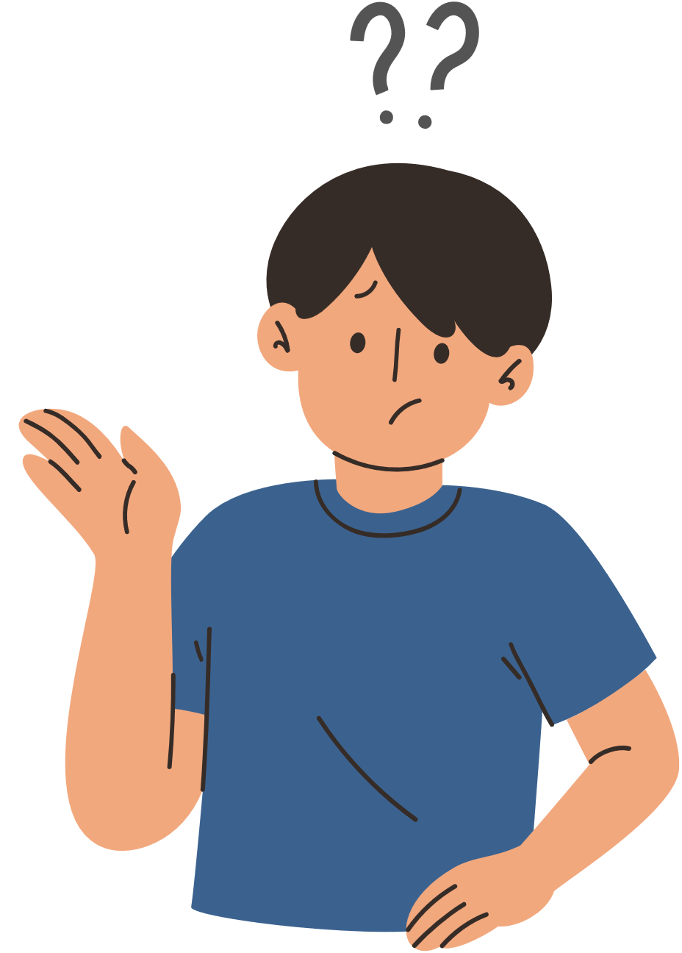
Mõtisklus ja küsimused-vastused
Lõplikud mõtisklused:
• Mida õppisite digitaalse jutustamise kohta tootmisprotsessi käigus?
• Mis osutus oodatust keerulisemaks? Mis oli lihtsam?
• Kuidas võiksite neid oskusi tulevikus akadeemilises või isiklikus töös kasutada?
• Milliseid eetilisi kaalutlusi mäletate?
Notes:
Kõige olulisem on, et teil on nüüd täielik tööriistakomplekt. Te mõistate MIKS (lood loovad emotsionaalse seose ja soodustavad õppimist). Te mõistate KUIDAS (planeerimine, pildistamine, monteerimine, täiustamine). Ja te mõistate KOHUSTUST (eetika, nõusolek, kujutamine).
Need oskused on ülekantavad. Olgu see teaduse esitlus, ajalooline analüüs, isiklik lugu või sotsiaalmeedia sisu – nüüd mõtlete nagu jutustaja. Te arvestate publiku, emotsiooni, struktuuri ja eetika aspektidega

Slide 32





Aitäh!
Funded by the European Union. Views and opinions expressed are however those of the author(s) only and do not necessarily reflect those of the European Union or the European Education and Culture Executive Agency (EACEA). Neither the European Union nor EACEA can be held responsible for them.
Creative Commons licence (4.0 share alike)

Slide 33


Viited ja bibliograafia
Georgetown University Library (2023) Copyright & Ethical Use of Images Guide. Available at: https://guides.library.georgetown.edu/c.php?g=75892&p=489440 (Accessed: 30 June 2025).
Hill, A. (2014) Digital Storytelling and Ethics: Collaborative Creation and Facilitation.
Voyiatzis, N., Sturaitis, El., Zikou, M. (2020). Archives in transit: From the world of libraries to artificial intelligence Digital teaching materials for Secondary Education teachers. Onasis Cultural Center
Derrida, J.(1995) Archive fever, a freudian impression.
Barthes, R., 1977. The death of the author. In: S. Heath, ed. Image-Music-Text. London: Fontana Press, pp.142–148.
Nabirye, K.H., 2025. Digital Storytelling: Transforming Narratives in the 21st Century. Eurasian Experiment Journal Of Humanities And Social Sciences pp.36–43.
Liang, L. Guide to Open Content Licenses (n.d.) v1.2. Piet Zwart Insituut
Modi, S., Gupta, T. & Rahmatullah, M. (2024), Digital storytelling as a tool for global citizenship and sustainability: Enhancing cross-cultural understanding in education, Journal of Interdisciplinary Studies in Education, vol. 13 , pp. 86–104.

Slide 34



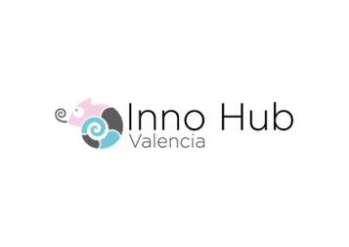




THE SHOOT MEESKOND

Slide 35
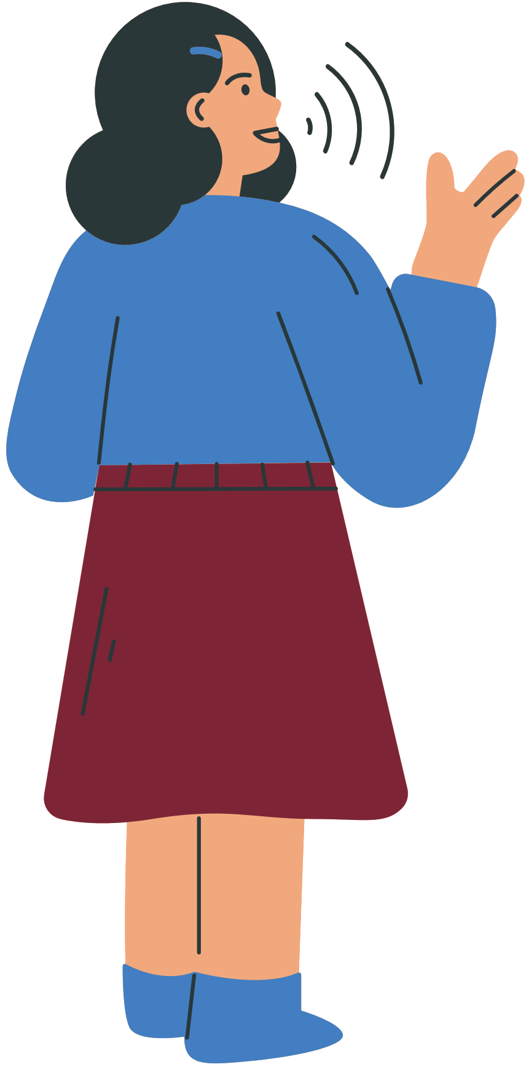
OMA DIGITAALSE LOO HINDAMINE
Enesehindamise küsimused
Sisu: Kas minu lool on selge sõnum või eesmärk? Kas pildid edastavad selle sõnumi tõhusalt? Kas järjestus on loogiline ja emotsionaalselt kooskõlas?
Tehniline: Kas piltide kvaliteet on piisav (fookus, valgustus, kompositsioon)? Kas heli on selge ja tasakaalus piltidega? Kas üleminekud on sujuvad?
Eetiline: Kas ma sain kõik vajalikud load ja nõusolekud? Kas kõik materjalid on õigesti allikastatud ja atribueeritud? Kas minu lugu kujutab inimesi austavalt ja täpselt?
Mõju: Millist emotsiooni või arusaamist ma tahan vaatajatele edasi anda? Kas ma saavutasin selle oma mustandis? Mis vajab parandamist?
Notes:
SISU hindamine käsitleb jutustamise tõhusust.
TEHNILINE hindamine keskendub oskusele ja teostusele. Vaata oma lugu vaigistatud heliga – kas pildid räägivad lugu visuaalselt? Kuula ilma piltideta – kas heli töötab iseseisvalt? Mõlemad peaksid olema tugevad.
EETILINE hindamine puudutab vastutust.
MÕJU hindamine käsitleb loo mõju ja tõhusust.
Nipp: vaata oma lugu nagu oleksid vaataja.

